Slide 1
СЕМИНАР РТЦ «Актуальные вопросы проектирования и формирования рейтингов в образовании»
Семинар
«Актуальные вопросы проектирования и формирования рейтингов в образовании»
31 октября - 1 ноября 2012 года, г. Москва

Slide 2
УЧАСТНИКИ МЕРОПРИЯТИЙ РТЦ
В период с мая 2011 года по сентябрь 2012 г. проведено
6 учебных курсов, 2 семинара и 7 вебинаров.
Приняло участие 2837 специалиста (2299 участников – представители России и 538 – представители 8 стран СНГ: Азербайджан, Армения, Беларусь, Казахстан, Кыргызстан, Приднестровье, Таджикистан, Туркменистан).
При этом 278 специалиста приняло участие в очных мероприятиях и 2559 - в вебинарах.

Slide 3
WWW.RTC-EDU.RU

Slide 4
УЧАСТНИКИ СЕМИНАРА
38 специалистов из
Армении, Белоруссии, Казахстана, Кыргызстана, России (20 регионов), Финляндии.

Slide 5
ЦЕЛЬ СЕМИНАРА
Цель семинара - обсудить возможности и ограничения использования рейтингов школ и муниципалитетов, построенных на основе данных оценки качества образования.
Ключевой вопрос для обсуждения: Каким образом целесообразно использовать рейтинги для оценки результатов деятельности образовательных учреждений и систем?

Slide 6
ВОПРОСЫ ДЛЯ ОБСУЖДЕНИЯ
Рейтинги как следствие измерений в образовании.
Целевые группы и заказчики рейтингов.
Методология рейтингования: важные вопросы.
Представление результатов рейтингов.
Кто и как может использовать результаты рейтингов? Проблемы и риски.
Опыт Красноярского края, Чувашской Республики и Челябинской области по использованию рейтингов в образовании.

Slide 7
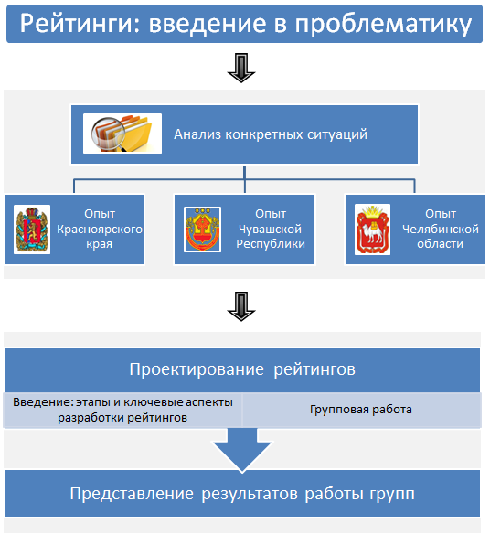
Структура
семинара
WWW.RTC-EDU.RU

Slide 8
Презентация опыта регионов. Вопросы.
Для каких целей готовился рейтинг?
Целевые группы и заказчики рейтинга.
Методология рейтингования (методика, перечень показателей, их расчёт, источники данных и т.п.).
Представление и распространение среди целевых групп данных рейтинга.
Кто и как может использовать результаты рейтингов? Проблемы и риски.
Уроки (успехи и неудачи) вашего региона по использованию рейтингов и советы другим регионом.

Slide 9
СПАСИБО ЗА ВНИМАНИЕ!
rtc.imerae@gmail.com
WWW.RTC-EDU.RU

